Slide 1
НАУЧНО-ИССЛЕДОВАТЕЛЬСКАЯ РАБОТА на тему: «Прогнозирование волатильности фондового рынка с использованием методов машинного обучения»
бакалавриат Цифровая экономика, 3 курс
Студент: Федосеев Роман Сергеевич
Научный руководитель: к.э.н., Полбин Андрей Владимирович
Москва, 2025

Slide 2
Актуальность исследования
Прогнозирование волатильности важно для принятия решений в управлении рисками, ценообразовании деривативов, формировании инвестиционных стратегий и других финансовых приложениях. Использование нейронных сетей и машинного обучения позволяет повысить точность таких прогнозов.
Традиционные методы анализа часто не могут эффективно учитывать нелинейные и многомерные зависимости. Машинное обучение и нейронные сети способны обрабатывать большие объемы данных и выявлять скрытые закономерности, что делает их полезными для прогнозирования волатильности.
Финансовые рынки меняются стремительно. Традиционные модели часто требуют значительного времени для обновления и переобучения, что может привести к задержкам в принятии решений. Машинное обучение и нейронные сети могут быть обучены в режиме реального времени, что позволяет оперативно адаптироваться к новым рыночным условиям.
Notes:
Прогнозирование важно для формирования инвестиционных стратегий, финансовые рынки меняются стремительно поэтому использование машинки очень кстати

Slide 3
Цели и задачи исследования
Цель исследования
Оценить факторы и степень их влияния на волатильность фондового рынка с целью прогнозирования ее динамики в будущем периоде.
Задачи исследования
Изучение теоретической базы и обзор литературы
Сбор и обработка данных
Анализ влияния различных факторов на волатильность фондового рынка
Разработка модели прогнозирования волатильности
Валидация и оценка модели
Notes:
Мною были поставлены следующая цель попытаться найти факторы и посмотреть как они влияют на волатильность фондового рынка, а также попытаться построить модель которая будет ее прогнозировать
Для достижения цели нужно выполнить следующие задачи
Анализ статей, выгрузка данных, их обработка, построение модели и ее оценка

Slide 4
Анализ предметной области
АВТОРЫ | НАЗВАНИЕ РАБОТЫ, ГОД | ИСТОЧНИК | РЕЗУЛЬТАТ
Li Liu, Zhiyuan Pan | Forecasting stock market volatility: The role of technical variables | Economic Modelling (January 2020, Pages 55-65) | Включение технических индикаторов в модели прогнозирования волатильности может значительно улучшить точность прогнозов. Некоторые макроэкономические переменные (например, дивидендная доходность, дивидендно-ценовое отношение) и технические индикаторы (особенно связанные с эффектом рычага) показали значимую предиктивную способность для будущей волатильности.
Zibo Niu, Riza Demirer, Xuehong Zhu | Do industries predict stock market volatility? Evidence from machine learning models | Journal of International Financial Markets, Institutions & Money Vol. 90 2024 | Включение отраслевой информации в модели прогнозирования существенно улучшает точность прогнозов по сравнению с моделями без отраслевых предикторов. Наиболее информативными отраслями для прогнозирования оказались здравоохранение, потребительские услуги и технологии.
Notes:
Подготовил две статьи к обзору, можно увидеть их резюме на слайде
В первой говорится о роли технических переменных и о их важности включения в модель
Во второй рассматривается влияние волатильности отдельных отраслей на общую волатильность фондового рынка и наоборот

Slide 5
Цели авторов
Forecasting stock market volatility: The role of technical variables (2020)
Авторы стремились оценить, могут ли технические индикаторы, основанные на прошлой динамике цен, волатильности и объеме торгов, улучшить точность прогнозирования волатильности акций по сравнению с традиционными макроэкономическими переменными.
Notes:
Ставится вопрос, могут ли технические индикаторы улучшить точность прогнозирования волатильности акций

Slide 6


Данные
Forecasting stock market volatility: The role of technical variables (2020)
Берутся за 1950-2015 гг.
Волатильность измерялась с помощью реализованной волатильности индекса S&P 500, вычисленной как сумма квадратов дневных доходностей за каждый период.
Вычисление дневных доходностей:
Расчет реализованной волатильности за период (месяц или квартал):
Чтобы нормализовать распределение волатильности и облегчить статистический анализ, авторы берут натуральный логарифм от RVt​.
Notes:
Берутся за 1950-2015 год, о том какие переменные авторы поместили внутрь скажу чуть позже,
зависимая переменная в регрессионной модели) представляет собой логарифм реализованной волатильности индекса S&P 500
Реализованная волатильность — это фактическая волатильность, рассчитанная на основе исторических данных: они складывают квадраты ежедневных изменений цен (доходностей) за месяц (или квартал). Это дает им количественную оценку того, насколько цены были волатильны в этом периоде.

Slide 7
Данные
Forecasting stock market volatility: The role of technical variables (2020)
Были сконструированы три типа технических индикаторов, основываясь на известных фактах о волатильности рынка:
Эффект рычага: индикаторы, отражающие асимметрию между положительными и отрицательными доходностями и их влиянием на будущую волатильность.
Эффект объема: индикаторы, учитывающие влияние изменения объема торгов на волатильность.
Кластеризация волатильности: индикаторы, основанные на том, что периоды высокой (низкой) волатильности, как правило, следуют друг за другом.
Макроэкономические переменные: Были использованы 13 макроэкономических переменных, часто применяемых в литературе для прогнозирования доходности и волатильности акций (например, дивидендная доходность, отношение цены к прибыли, процентные ставки и т.д.).
Notes:
Были сконструированы три типа технических индикаторов
1) эффект рычага (Leverage Effect)
Индикатор ( LV_t(k) ) принимает значение 1, если текущая цена акции ( P_t ) меньше, чем цена ( P_{t-k} ) k периодов назад
2) Индикаторы, учитывающие эффект объема
Индикатор ( VOLM_t(k) ) принимает значение 1, если текущий объем торгов ( Volume_t ) превышает объем торгов k периодов назад
3) Индикаторы, основанные на кластеризации волатильности (Volatility Clustering)
Индикатор ( VAR_t(k) ) принимает значение 1, если текущая волатильность ( RV_t ) выше, чем волатильность k периодов назад
соотношение дивидендов к цене (DP), Дивидендная доходность (DY), соотношение прибыли к цене (EP), соотношение балансовой стоимости к рыночной (BM), Чистый прирост собственного капитала (NITS), Ставка по казначейским векселям (TBL), долгосрочные доходность (LTY), долгосрочная доходность (LTR), Спред доходности по умолчанию (DFY), Спред доходности по умолчанию (DFR) и инфляция (INFL), средняя премия за размер (SMB), средняя премия за стоимость (HML)

Slide 8

Исследование
Forecasting stock market volatility: The role of technical variables (2020)
Использовалась модель следующего вида:
Оценка параметров модели осуществлялась методом наименьших квадратов (МНК). Авторы проводили как внутривыборочный анализ (in-sample), так и вневыборочный анализ (out-of-sample) для оценки предиктивной способности моделей.
Notes:
Vt​ — логарифм реализованной волатильности в период t
Vt−k​ — лаги логарифма волатильности (учитывают автокорреляцию волатильности)
Xt−1​ —предикторы (технические индикаторы или макроэкономические переменные), доступные на момент t−1
α,βk​,θ — параметры модели, которые необходимо оценить
εt​ — случайная ошибка.

Slide 9
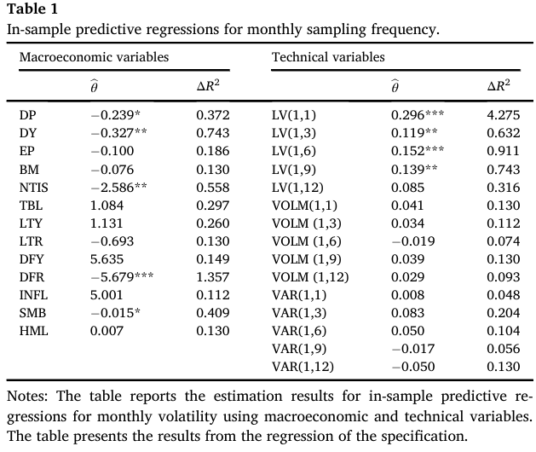
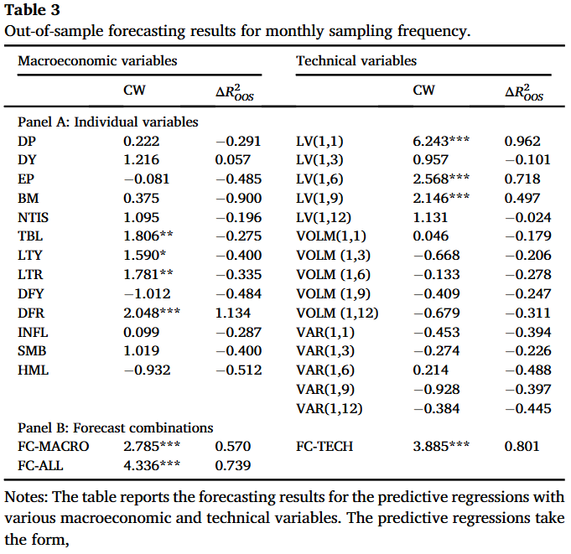
Forecasting stock market volatility: The role of technical variables (2020)
Notes:
Слева таблица 1 предсказание на внутривыборочных данных – модель на них обучается и на них оценивается
Макроэкономические переменные:
DY (Dividend Yield – дивидендная доходность): коэффициент -0.327**, значимый на уровне 5% (обозначается **). Это означает, что более высокая дивидендная доходность связана со снижением будущей волатильности. Проще говоря, когда компании выплачивают большие дивиденды по отношению к цене акций, ожидается, что рынок будет менее волатильным в будущем.
DP (Dividend-Price ratio – отношение дивиденда к цене): коэффициент -0.239*, значимый на уровне 10% (*). Это тоже указывает на обратную связь между этим показателем и будущей волатильностью.
NTIS (Net equity expansion – чистое расширение акционерного капитала) и DFR (Default return spread) также показали значимые коэффициенты, что говорит о их влиянии на волатильность.
Технические переменные:
LV(1,1): коэффициент 0.296***, значимый на уровне 1% (***). Этот показатель отражает "эффект рычага" с лагом в 1 месяц. Положительный и значимый коэффициент означает, что отрицательные доходности (падение цен) в текущем месяце связаны с увеличением волатильности в следующем месяце. Это соответствует теории, что после падения цен волатильность рынка растёт.
LV(1,3), LV(1,6), LV(1,9): аналогичные индикаторы эффекта рычага с бóльшими лагами также имеют положительные и значимые коэффициенты. Это подтверждает устойчивость эффекта рычага на разных временнýх промежутках.
Другие технические переменные (например, VOLM и VAR) не показали значимых результатов - они менее полезны для предсказания волатильности в рамках выборки.
Переходим к Таблице 3 (Вневыборочные результаты):
Таблица 3 оценивает, насколько хорошо модели предсказывают волатильность на новых данных, которые не использовались при обучении моделей.
Индивидуальные макроэкономические переменные:
Большинство макроэкономических переменных не показали значимого улучшения прогноза волатильности вне выборки. Но показали Спред доходности по умолчанию, ставка по казначейским векселям и долгосрочная доходность, у них у всех положительный знак.
Индивидуальные технические переменные:
LV(1,1): статистика CW составляет 6.243***, а ΔR2_OOS = 0.962%, что значимо на уровне 1%. Это означает, что этот технический индикатор эффективно улучшает прогноз волатильности на новых данных.
LV(1,6) и LV(1,9) также имеют значимые статистики CW и положительные ΔR2_OOS, что подтверждает их полезность в прогнозировании вне выборки.
FC-MACRO (Forecast Combination over Macroeconomic models): комбинация прогнозов от всех моделей, использующих макроэкономические переменные.
FC-TECH (Forecast Combination over Technical models): комбинация прогнозов от всех моделей, использующих технические индикаторы.
FC-ALL: комбинация прогнозов от всех моделей – как макроэкономических, так и технических.
FC-TECH лучше всего

Slide 10
Выводы
Forecasting stock market volatility: The role of technical variables (2020)
Внедрение технических индикаторов, основанных на прошлых ценовых движениях, улучшает прогнозирование волатильности фондового рынка.
Технические индикаторы, особенно отражающие эффект рычага, предоставляют ценную прогнозную информацию, выходящую за рамки макроэкономических переменных.
Комбинирование прогнозов от нескольких моделей улучшает точность прогноза и обеспечивает устойчивость к неопределенности моделей.
Прогнозная сила различных переменных варьируется в зависимости от экономического цикла - комбинирование разнообразных источников информации является полезным.
Notes:
В целом, авторы демонстрируют, что технические индикаторы, полученные из исторических данных о ценах, являются ценными инструментами для прогнозирования волатильности фондового рынка.

Slide 11
Цели
Do industries predict stock market volatility? Evidence from machine learning models
Цель - исследовать способность отраслевой информации предсказывать будущую волатильность фондового рынка с использованием данных высокой частоты и методов машинного обучения. Они стремились:
- Проверить гипотезу постепенной диффузии информации (предложенную Hong et al., 2007) в контексте волатильности, а не только доходности.
- Определить, содержат ли показатели волатильности отдельных отраслей ценную информацию для прогнозирования будущей волатильности всего рынка.
- Понять экономические преимущества использования отраслевой информации в стратегиях распределения активов и управления рисками.
Notes:
Гипотеза постепенной диффузии информации утверждает, что информация распространяется на финансовых рынках не моментально, а постепенно. Определенные сегменты рынка получают и обрабатывают новую информацию быстрее или эффективнее других - доходности некоторых отраслей могут служить предикторами будущих доходностей рынка в целом.
Если волатильность в отдельных отраслях может предсказывать будущую волатильность всего рынка, это означает, что информация о риске и неопределенности сначала отражается в отдельных секторах, а затем постепенно влияет на весь рынок.

Slide 12

Данные
Do industries predict stock market volatility? Evidence from machine learning models
Период исследования: с 21 сентября 2012 года по 31 декабря 2021 года.
Внутридневные данные с интервалом в 5 минут для индекса S&P 500 и 10 отраслевых индексов.
Отраслевые индексы: Здравоохранение (Health Care), Финансовый сектор (Financials), Потребительские услуги (Consumer Services), Промышленность (Industrials), Материалы (Materials), Нефть и газ (Oil and Gas), Инвестиционные фонды недвижимости (REIT), Технологии (Technology), Телекоммуникации (Telecom), Коммунальные услуги (Utilities)
Индекс волатильности VIX был использован в качестве прокси для будущей волатильности дисконтной ставки.
Формула для расчета реализованной волатильности выглядит следующим образом
RVt​ - реализованная волатильность на день t,
rt,j​ - внутридневной (например, 5-минутный) логарифмический возврат в момент j на день t,
M - общее количество 5-минутных интервалов в торговый день
Notes:
Отраслевые индексы представляют собой сводные показатели, отражающие динамику цен акций компаний в конкретных секторах экономики.
Данные высокой частоты были собраны из надежных финансовых источников и использовались для вычисления реализованной волатильности каждой отрасли.
Использование высокочастотных данных повышает точность оценки волатильности и позволяет уловить краткосрочные динамики рынка.

Slide 13
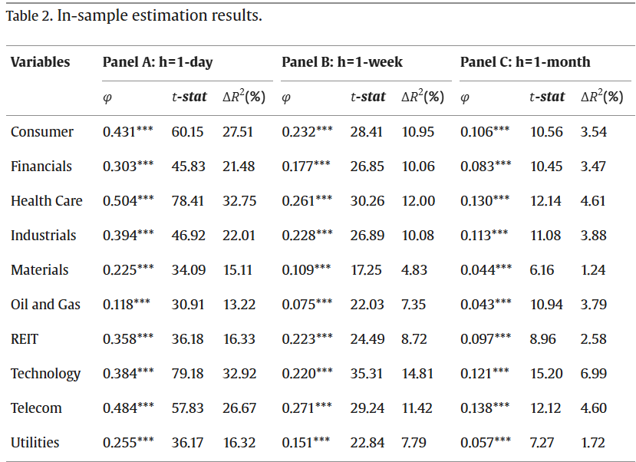

Исследование
Do industries predict stock market volatility? Evidence from machine learning models
HAR-RV (Heterogeneous Autoregressive)
HAR-RV-ALL (расширенная версия базовой модели, которая включает отраслевые волатильности)
Notes:
Авторы включили HAR-модели в исследование, чтобы иметь базу для сравнения с моделями машинного обучения
В модели присутствуют Лагированные значения реализованной волатильности рынка в качестве объясняющих переменных:
( RV_t ): Реализованная волатильность рынка на текущий день.
( RV_{t-5,t} ): Средняя реализованная волатильность рынка за последние 5 дней (неделя).
( RV_{t-22,t} ): Средняя реализованная волатильность рынка за последние 22 дня (месяц).
Модели машинного обучения:
Elastic Net (EN)
Support Vector Regression (SVR)
Нейронные сети (NN)
Случайные леса (Random Forest, RF)
AdaBoost
Gradient Boosted Decision Trees (GBDT)
eXtreme Gradient Boosting (XGBoost)
Light Gradient Boosting Machine (LightGBM)
Видно, что включение отраслевых волатильностей в модель HAR-RV-ALL улучшает ее объясняющую способность. Коэффициенты при отраслевых волатильностях статистически значимы, что указывает на их вклад в прогнозирование волатильности рынка.
Убедиться, что модели адекватно описывают данные и предикторы значимы. – делается для всех моделей

Slide 14
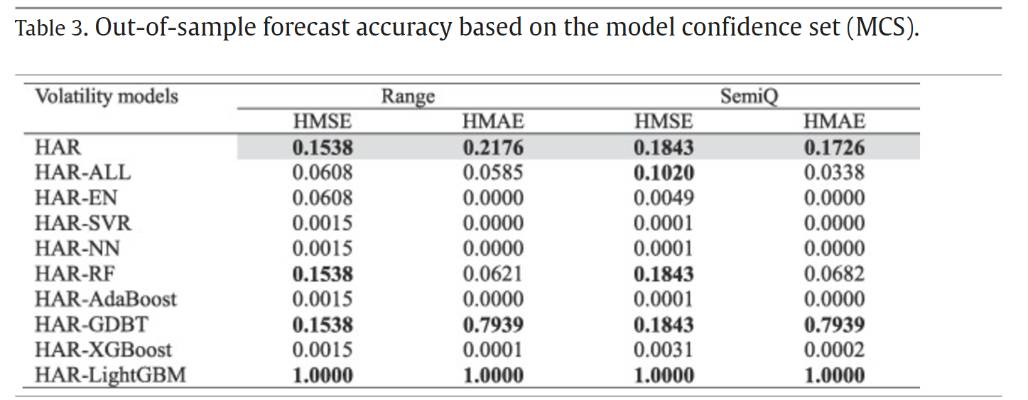
Исследование
Do industries predict stock market volatility? Evidence from machine learning models
Notes:
Авторы отбирают модель с помощью
Model Confidence Set (MCS) процедура которая позволяет определить набор моделей, статистически неотличимых по точности прогнозирования на заданном уровне значимости.
Показатели оценки модели на основе данных о диапазоне цен (Range) с использованием двух функций потерь:
HMSE (Heteroskedastic Mean Squared Error): Гетероскедастическая среднеквадратичная ошибка.
HMAE (Heteroskedastic Mean Absolute Error): Гетероскедастическая средняя абсолютная ошибка.
Semiquantitative HMSE и HMAE: Аналогичные показатели, но на основе полуколичественных данных. (типа как высокая / низкая волатильность и так с другими переменными)
Представляют собой p-value, полученные в результате процедуры MCS для каждой модели и функции потерь.
В результате авторами выбирается LightGBM

Slide 15
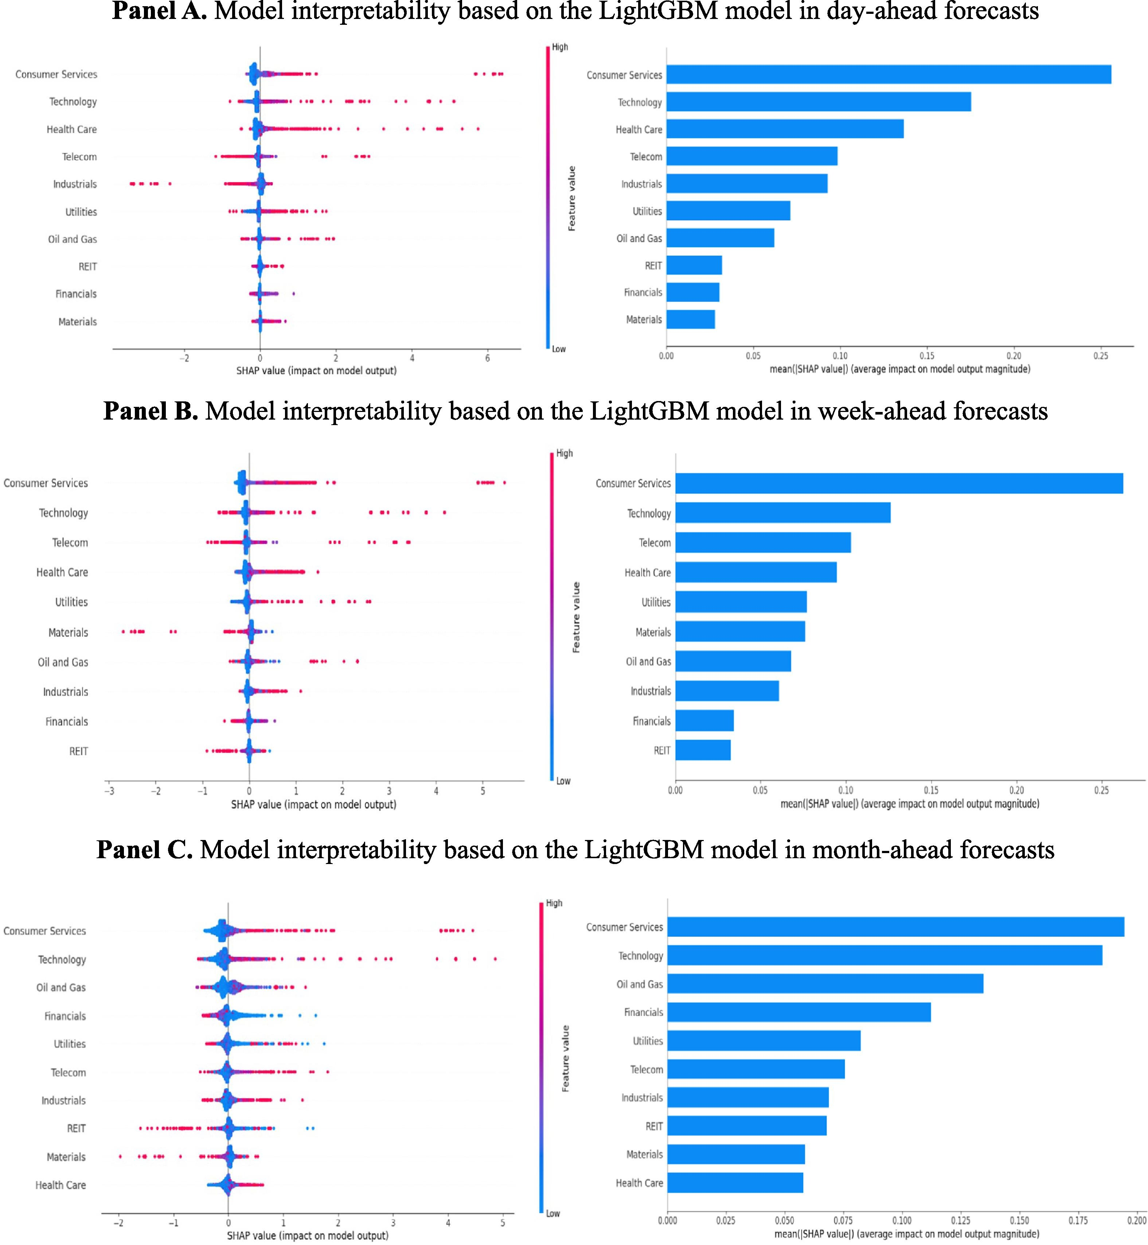
Исследование
Notes:
Интерпретация модели LGBM на основе значений Шепли.
SHAP значения позволяют понять, как каждый признак вносит свой вклад в предсказание модели для конкретного примера.
можем увидеть, какие отрасли наиболее влиятельны при прогнозировании волатильности рынка. Видно, что отрасли 'Технологии', 'Потребительские услуги' и 'Здравоохранение' оказывают наибольшее влияние. Это означает, что волатильность в этих отраслях особенно информативна для прогнозирования рыночной волатильности.“
Синее: Низкие значения признака.
Красное: Высокие значения признака.
Если красные точки (высокие значения признака) находятся справа (положительные SHAP-значения), это означает, что высокие значения этого признака увеличивают предсказание модели.
Если синие точки (низкие значения) находятся слева (отрицательные SHAP-значения), низкие значения признака уменьшают предсказание.

Slide 16
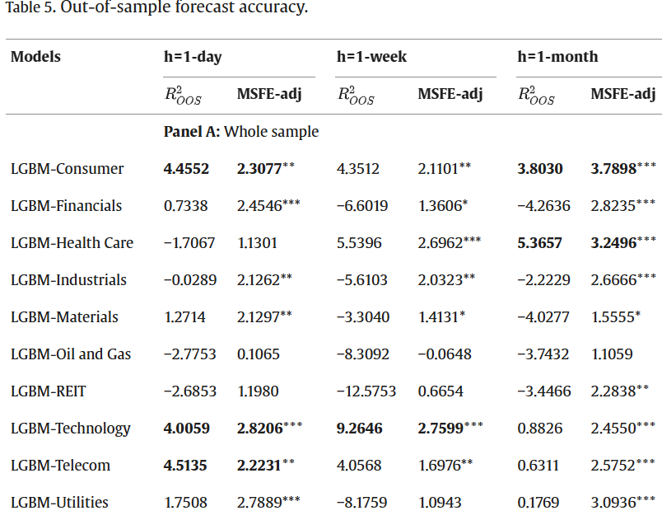
Исследование
Do industries predict stock market volatility? Evidence from machine learning models
Notes:
Далее авторы делают Прогнозирование вне выборки:
Тестируются модели при включении различных признаков
LGBM-Consumer означает модель Light Gradient Boosting Machine, где предиктором является волатильность сектора потребительских услуг.
Пример: Модель LGBM-Technology при прогнозе на 1 неделю имеет (Вневыборочный коэффициент детерминации = 9.2646%) и Корректированную среднеквадратическую ошибку прогнозирования = 2.7599***, что означает значительное и статистически значимое улучшение прогнозов при включении данного признака
Модель понятно состоит не только из одной переменной, там еще есть базовые предикторы из HAR-модели:
Лагированные значения реализованной волатильности рынка:
( RV_t ): Реализованная волатильность рынка на текущий день.
( RV_{t-5,t} ): Средняя реализованная волатильность рынка за последние 5 дней (неделя).
( RV_{t-22,t} ): Средняя реализованная волатильность рынка за последние 22 дня (месяц).
Авторы доказывают что включение волатильности отдельных секторов экономики улучшает прогнозируемость общей волатильности. При этом далее в статье доказывается что эффект работает и в обратную сторону, что включение общей волатильности увеличивает прогнозируемость отдельных сфер
(R^2_{OOS}): Вневыборочный коэффициент детерминации (Out-of-Sample (R^2)). Он измеряет процентное снижение среднеквадратической ошибки прогноза ((MSFE)) модели с предиктором по сравнению с базовой моделью без этого предиктора:
MSFE-adj: Корректированная среднеквадратическая ошибка прогнозирования

Slide 17
Выводы
Do industries predict stock market volatility? Evidence from machine learning models
Волатильность отраслей содержит значимую информацию для прогнозирования рыночной волатильности.
Технологический сектор и сектор потребительских услуг являются наиболее информативными предикторами.
Включение волатильности отраслей в модели улучшает точность прогнозов по сравнению с базовой моделью без отраслевых предикторов.
Notes:
Улучшенные прогнозы волатильности позволяют повысить эффективность инвестиционных стратегий. Двунаправленная предсказательная связь: волатильность рынка также предсказывает волатильность отдельных отраслей.

Slide 18
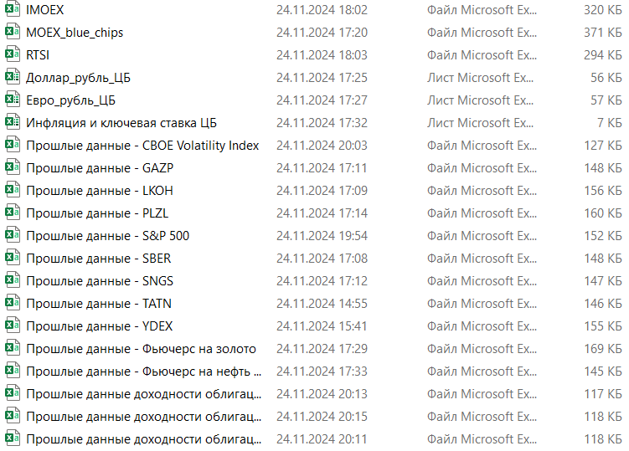
Сбор данных
Эмпирическая часть
Берутся с 22.11.2015 по 22.11.2024
С Мос. Биржи, investing.com, сайта ЦБ РФ
Notes:
Планируется все эти данные грамотно состыковать, подумать, что сделать с днями когда биржа не работает – выходные например
Далее по возможности обогатить их и создать переменные которые были рассмотрены в статье
Предсказывать волатильность буду рынка РФ используя различные индексы с Мос Биржи для начала
последую примерам статей, преобразую цены закрытия индекса в дневные доходности, попытаюсь предсказать абсолютное значение доходности следующего дня, либо квадрат доходности,
Попробую потестировать ARCH/GARCH модели, а также модели машинного обучения
Интерпретирую коэффициенты, оценю качество, проверю на устойчивость
В целом все

Slide 19
Анализ предметной области
АВТОРЫ | НАЗВАНИЕ РАБОТЫ, ГОД | ИСТОЧНИК | РЕЗУЛЬТАТ
Houjian Li, Xinya Huang, Fangyuan Luo, Deheng Zhou, Andi Cao & Lili Guo | Revolutionizing agricultural stock volatility forecasting: a comparative study of machine learning and HAR-RV models | Journal of Applied Economics, 2025 vol 28, No 1 | Включение EPU, CSAD и цен на углерод повышает эффективность прогнозирования традиционных моделей HAR-RV и LSTM. При прочих равных LSTM превосходит HAR-RV.
Xiafei Li Chao Liang Feng Ma | Forecasting stock market volatility with a large number of predictors: New evidence from the MS-MIDAS-LASSO model | Annals of Operations Research 4 April 2022 | Исследуется эффективность 9 индексов неопределенности экономической политики, 4 индикаторов рыночных настроений и 2 индексов финансового стресса для прогнозирования реальной волатильности индекса S&P 500.
Notes:
Подготовил две статьи к обзору, можно увидеть их резюме на слайде
В первой говорится о включении индекса экономической неопределенности, включении отклонения доходности акций от средней рыночной доходности и включении цен на углерод в модель. Во второй рассматриваются различные индексы и их влияние на волатильность

Slide 20
Цели авторов
Revolutionizing agricultural stock volatility forecasting: a comparative study of machine learning and HAR-RV models
Основная цель данной статьи - построить новую и эффективную модель для прогнозирования реальной волатильности сельскохозяйственного фондового индекса. Для этого были сравнены две модели: HAR-RV и PCA-LSTM.
В модели учитывались такие факторы, как неопределенность экономической политики (EPU), индекс CSAD, цена на углерод как влияющие факторы. Сравнение прогнозной способности моделей проводилось как с учетом, так и без учета этих факторов.
Notes:
Определить основные факторы, влияющие на сельскохозяйственный индекс Китая. Сравнить модели HAR-RV и PCA-LSTM, учитывая неопределенность экономической политики (EPU), Cross-Sectional Absolute Deviation, национальный углеродный индекс и цены.

Slide 21
Данные
Revolutionizing agricultural stock volatility forecasting: a comparative study of machine learning and HAR-RV models
Период исследования: с 1 марта 2017 года по 31 мая 2021 года (1035 торговых дней)
Были выбраны данные Шанхайского сельскохозяйственного фондового индекса., а частота выборки составляет 5 минут.
Данные берутся за следующие интервалы: 09:30-11:30 и 13:00-15:00 каждого торгового дня, в общей сложности 48 торговых данных за день, которые берутся из базы данных CSMAR.
Целевая переменная - Реализованная волатильность (RV), которая рассчитывается для каждого дня на основе пятиминутных доходностей.
Прогноз волатильности идет на день вперед.
Notes:
Период исследование с 2017 по 2021 год, используются высокочастотные данные, и цель состоит в предсказании реализованной волатильности на следующий день
Ну и реализованная волатильность определяется как сумма квадратов дневных доходностей сельхоз индекса

Slide 22
Данные
Revolutionizing agricultural stock volatility forecasting: a comparative study of machine learning and HAR-RV models
Авторы добавляют три переменных –
China’s Economic Policy Uncertainty (EPU) (Индекс экономической неопределенности Китая)
Stock Market Herding Effect (Стадный эффект фондового рынка)
Цена на углерод получается через взвешивание по объему торгов с 8 углеродных рынков цен на углерод
EPU берется из индекса China Daily, составленного Y. Huang and Luk (2020); CSAD берется из базы данных CSMAR; Объем торгов и цена закрытия восьми углеродных рынков берутся из базы данных Wind.
Notes:
Стадный эффект фондового рынка — это явление, при котором инвесторы или трейдеры принимают решения, следуя действиям других участников рынка, вместо того чтобы опираться на собственный анализ, и авторы используют абсолютное отклонение в поперечном сечении (CSAD) китайского рынка акций категории А для определения данного эффекта.
И вот этот Cross-Sectional Absolute Deviation служит для оценки степени расхождения доходностей отдельных акций относительно средней доходности всего рынка или группы акций

Slide 23
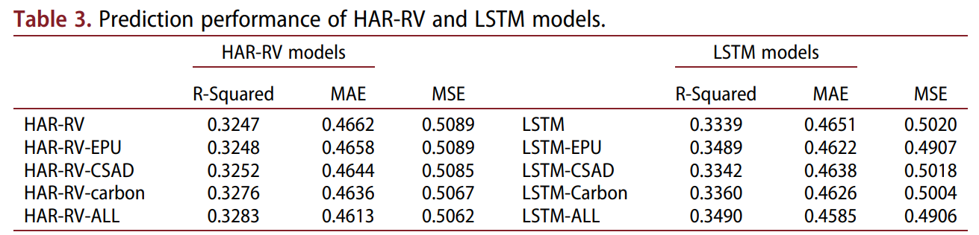
Исследование
Revolutionizing agricultural stock volatility forecasting: a comparative study of machine learning and HAR-RV models
HAR model
Notes:
Авторы тестируют далее несколько моделей. Из названий моделей можно догадаться в какие модели какие доп переменные из тех трех с прошлого слайда были добавлены.
Я так понял что методология следующая: для эконометрических моделей подбирается коэффициенты и чтобы сделать прогноз на следующий день просто подставляются соответствующие данные для данной строчки датафрейма скажем так, делается прогноз и далее считается ошибка. А насчет LSTM – так понимаю использовался стандартный подход когда у нас есть train val и test выборка, подобрали гп на val и сделали прогноз
Полученные результаты на слайде, LSTM выигрывает по качеству.

Slide 24
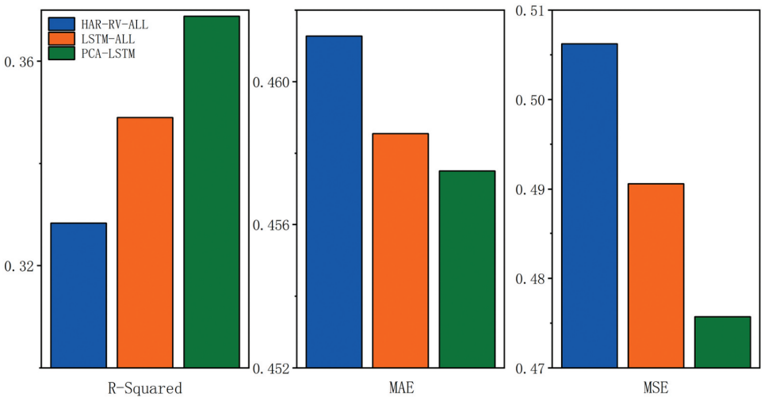
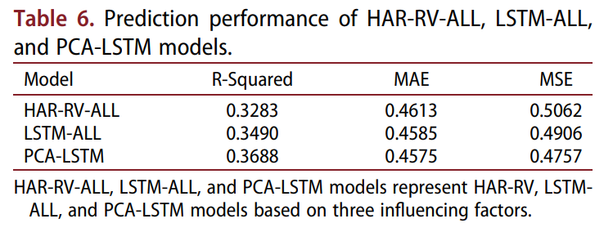
Исследование
Revolutionizing agricultural stock volatility forecasting: a comparative study of machine learning and HAR-RV models
Notes:
Далее авторы используют PCA что б улучшить результаты и им это удается, улучшаются все метрики
В итоге авторы утверждают что неопределенность экономической политики (EPU), индекс CSAD, цена на углерод существенно улучшают прогнозную способность модели

Slide 25
Данные
Forecasting stock market volatility with a large number of predictors: New evidence from the MS-MIDAS-LASSO model
Берется индекс S&P 500 на основе 5-минутных высокочастотных данных, ежедневные данные охватывают период с 3 января 2006 г. по 28 августа 2020 г. Прогноз идет на день вперед.
в данной статье рассматриваются три класса предикторов:
Первый класс включает 9 предикторов неопределенности экономической политики:
(1)Индекс неопределенности глобальной экономической политики (GEPU) и (2) Индекс неопределенности экономической политики США (EPU) (3) Индекс неопределенности денежно-кредитной политики США (MPU) (4) Индекс неопределенности торговой политики США (TPU) (5) Индекс неопределенности в сфере здравоохранения США (HCU) и (6) Equity Market Volatility Infectious Disease Tracker
Второй класс включает 4 рыночных индикатора настроений:
(10) Индекс страха VIX (11) Индекс настроений ISEE (12) Индекс новостных настроений NSI (13) Индекс настроений розничных инвесторов AAII в США
Третий класс – 2 показателя финансового стресса:
(14) индекс финансового стресса, предоставляемый Управлением финансовых исследований (OFRFSI); (15) индекс финансового стресса, предоставляемый ФРС Сент-Луиса. (STLFSI).
Источники данных: website of Economic Policy Uncertainty, FRED, Nasdaq, Federal Reserve Bank of San Francisco
Notes:
Цели:
Спрогнозировать индекс S&P 500
Оценить влияние различных факторов на него
период с 3 января 2006 г. по 28 августа 2020 г. Прогноз идет на день вперед.
Ежедневные данные включают в себя индексы S&P 500, индекс страха и т д (PUT, IDEM V, VIX, ISEESI, NSI и OFRFSI). Еженедельные выборочные данные включают Индекс настроений розничных инвесторов AAII и индекс финансового стресса STLFSI. Ежемесячные выборочные данные включают всякие переменные из предикторов первого класса , GPU, MPU, TPU, HCU, EMV, GPRS и EUR. Все предикторы с низкой частотой разбиты на дневные частоты.

Slide 26
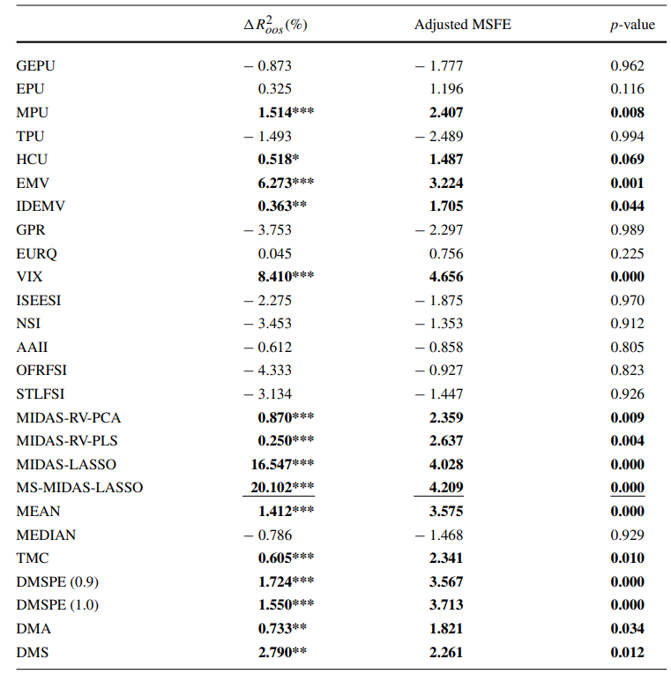

Исследование
Forecasting stock market volatility with a large number of predictors: New evidence from the MS-MIDAS-LASSO model
То, насколько модель лучше по сравнению с базовой рассчитывается следующим образом:
Notes:
Сначала авторы оценивали много моделей с помощью Model Confidience Set, получили что модель MIDAS-LASSO получается лучше всех
Далее проводят анализ, являются ли различные модели лучше чем бенчмарк (базовая) модель, базовая модель у нас MIDAS-RV
Если ΔR2​>0, то новая модель лучше предсказывает волатильность по сравнению с базовой.
Ниже модели MS-MIDAS-LASSO находятся так понимаю некоторые усреднение показаний.
Оценка моделей происходит методом скользящего окна, авторы используют в окне 2000 наблюдений.
В красном окне представлены расширения модели MIDAS-RV соответствующими показателями, которые на прошлом слайде были показаны и мы видим что добавление соответствующих переменных значимо улучшает прогнозную силу модели.
Из приведенных выше эмпирических результатов мы видим, что модель MS-MIDAS-LASSO обладает наилучшими показателями прогнозирования вне выборки, за ней следует MIDAS-LASSO.

Slide 27
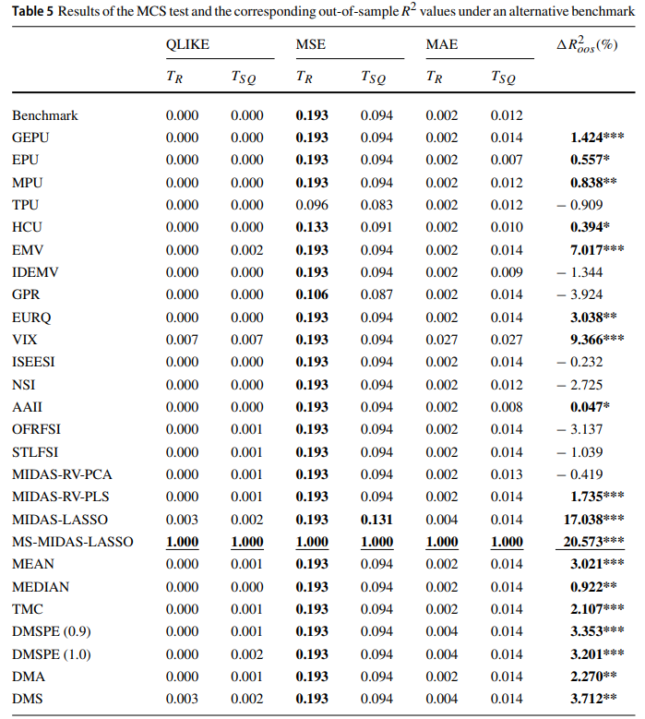
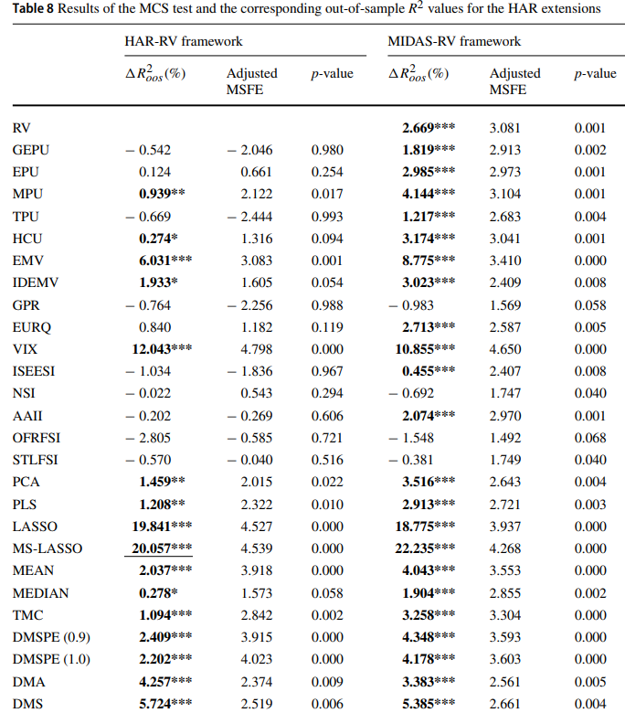
Исследование
Forecasting stock market volatility with a large number of predictors: New evidence from the MS-MIDAS-LASSO model
Notes:
Потом авторы берут в качестве бенчмарка новую модель – MIDAS-RV с переключением режимов, далее сравнивают модельки с новой базовой моделью, получают что модель-лидер остается все та же, это наблюдается слева в таблице 5
Далее авторы экспериментировали с размером скользящего окна, лидер все тот же
Далее авторы берут HAR модель и к ней начинают прикручивать все то, что делали с моделью MIDAS, получают что расширение MS-LASSO лучшая, а за ней идет просто LASSO. Также можно обратить внимание что VIX и EMVостаются лучшими и вторыми по значимости показателями прогнозирования

Slide 28
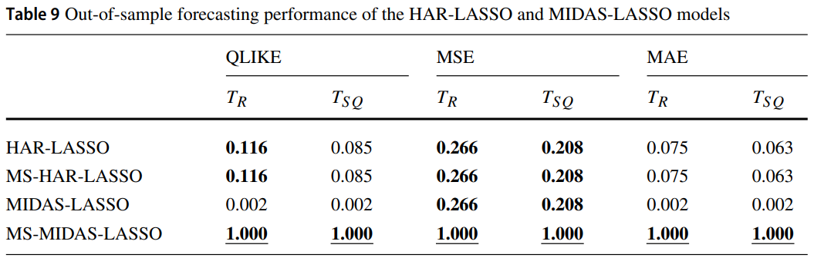
Исследование
Forecasting stock market volatility with a large number of predictors: New evidence from the MS-MIDAS-LASSO model
Notes:
Потом авторы применяют MCS и делают вывод что MS-MIDAS-LASSO самая классная моделька
Еще авторы исследовали поведение предикторов и разные модельки в период ковида и еще есть ли разница в периоды низкой и высокой волатильности
И собственно общий вывод который делают авторы это
индикаторы неопределенности экономической политики (особенно EMV) и VIX с большей вероятностью обеспечат лучшую точность прогнозирования, чем все остальное
Модель MIDAS-LASSO с переключением режимов является отличной моделью для прогнозирования
индикаторы неопределенности экономической политики, отличные от GEPU, помогают прогнозировать либо высокую , либо низкую волатильность фондового рынка, но индексы рыночных настроений, отличные от VIX и индекса финансового стресса (OFRFSI), демонстрируют статистически значимую эффективность прогнозирования только в режимах с низкой волатильностью.
В период ковида MIDAS-LASSO осталась лучшей моделью тоже

Slide 29
Сбор данных
Эмпирическая часть
Берутся с 22.11.2015 по 22.11.2024
С Мос. Биржи, investing.com, сайта ЦБ РФ
Notes:
Планируется все эти данные грамотно состыковать, подумать, что сделать с днями когда биржа не работает – выходные например
Далее по возможности обогатить их и создать переменные которые были рассмотрены в статье
Предсказывать волатильность буду рынка РФ используя различные индексы с Мос Биржи для начала
последую примерам статей, преобразую цены закрытия индекса в дневные доходности, попытаюсь предсказать абсолютное значение доходности следующего дня, либо квадрат доходности,
Попробую потестировать ARCH/GARCH модели, а также модели машинного обучения
Интерпретирую коэффициенты, оценю качество, проверю на устойчивость
В целом все

Slide 30
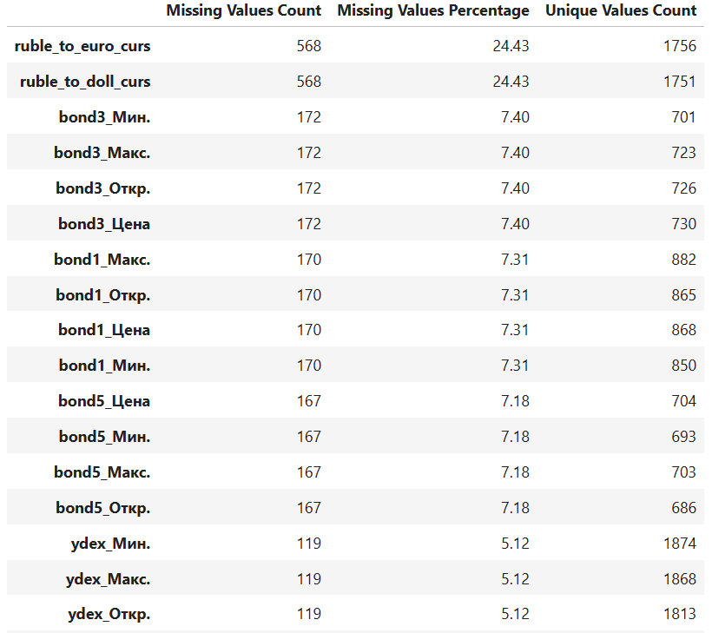
Исследование
Эмпирическая часть
На данный момент из анализа удалены следующие колонки:
'ydex', 'bond3', 'bond5', 'bond1', 'ruble_to_doll', 'ruble_to_euro'
Notes:
После подгрузки данных я их преобразовал в норм вид, помесячные данные (инфляция и ключевая ставка) растянул на каждый день соответствующего месяца, далее посмотрел в каком из датафреймов больше всего данных, оказалось что в датафрейме нефть марки brent , наджоинил к этому датафрейму все остальные, получил единый временной ряд
Далее получилось так что в датафреймах которые содержат курс доллара и евро слишком много отсутствующих значений и с датафреймами про облигации тоже проблема с отсутствующими значениями, пока что дропнул их

Slide 31
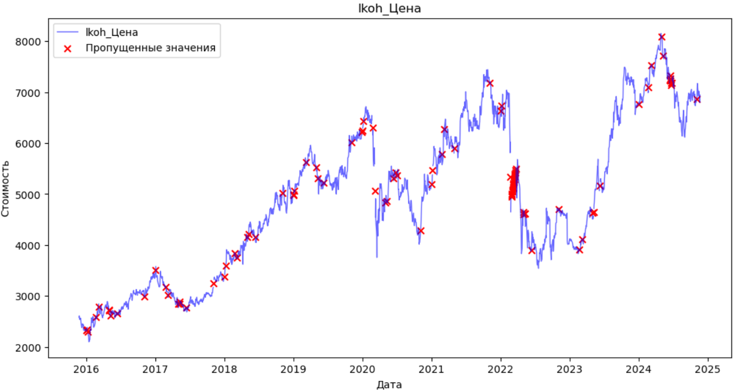
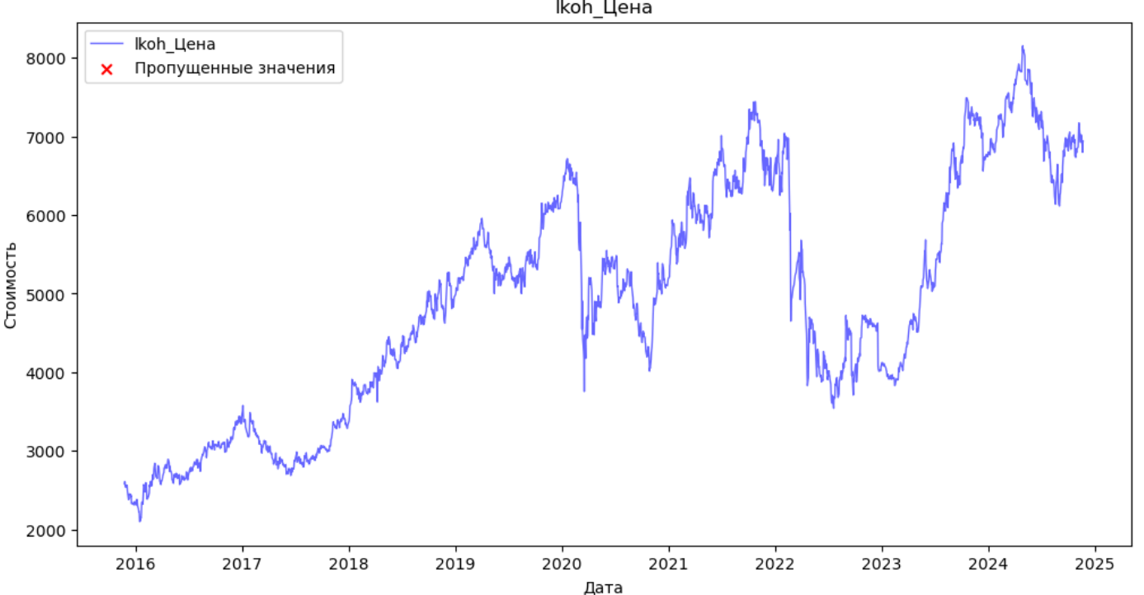
Исследование
Эмпирическая часть
Notes:
Далее в других столбцах тоже были nan но не так много, меньше ста в каждой колонке при том что во всем датафрейме 2325 строк
Ну и было принято решение через интерполяцию nan-ы убрать

Slide 32
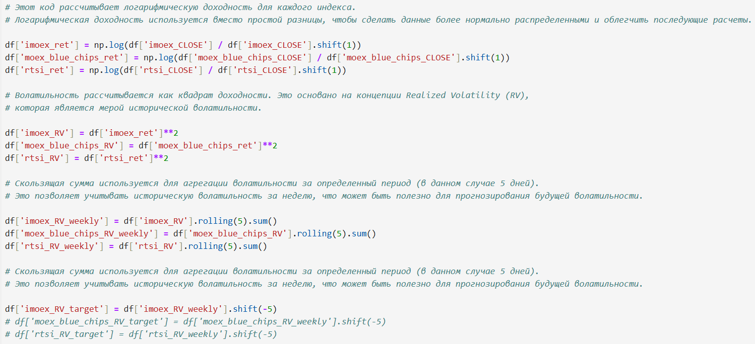
Исследование
Эмпирическая часть
Notes:
Далее беру индексы (индекс мос биржи, индекс голубых фишек с мос биржи и индекс РТС тоже с мос биржи, рассчитываю логарифмическую доходность индексов, возвожу в квадрат, и использую скользящее окно суммируя их за 5 дней, смещаю целевую переменную на 5 строк назад что б предсказывать реализованную волатильность на 5 дней вперед

Slide 33


Исследование
Эмпирическая часть
Среднее значение целевой переменной
На Random Forest (Валидация) :
На Random Forest (Тест) :
Notes:
Далее я пишу функцию, которая обучает RandomForest на 90% первых данных, берет следующие 5 строк, предсказывает на них значения и рассчитывает MAE , MSE добавляет в список и так итеративно происходит пока валидационные данные не кончатся, а на тест я оставлял всего 5 строк, так сказать финальная проверка
В целом уже не ужасный результат но нужно лучше

Slide 34

Исследование
Эмпирическая часть
На Random Forest (Валидация) :
На Random Forest (Тест) :
На CatBoost (Валидация)
На CatBoost (Тест)
Notes:
Появилась идея добавить еще пару фичей
Добавляю реализованную волатильность за последний месяц (а в коде фигурирует 22 дня)
Добавляю бинарные переменные - индикаторы для каждой акции, где 1 это цена акции меньше чем 1, 3 или 6 месяцев назад и 0 если иначе
Добавляю отклонение доходности акций от средней рыночной доходности - метрика используется для измерения стадного поведения инвесторов и позволяет учитывать отклонения поведения частных инвесторов от общерыночной динамики (только пока что это рассчитывается на 8 акциях)
Результаты на слайде, видим что CatBoost существенно лучше показывает себя на валидации и на четыре стотысячные хуже по обеим метрикам на тесте

Slide 35
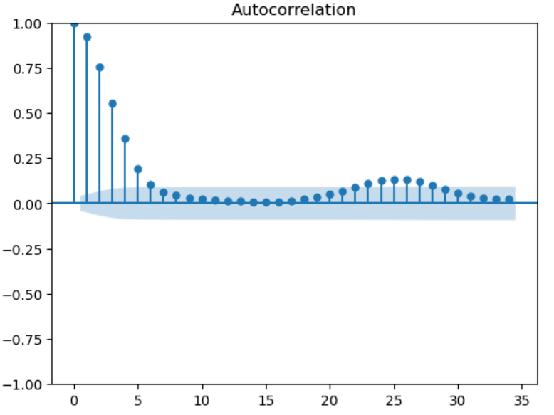
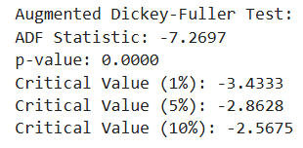

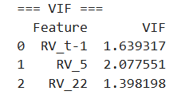

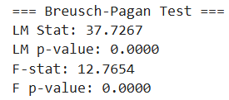
Исследование
Эмпирическая часть
Notes:
Проверяю стационарность целевой переменной,
ADF: если p-value < 0.05 → ряд стационарен. KPSS: если p-value > 0.05 → ряд стационарен.
Положительная автокорреляция, гетероскедастичность

Slide 36
Что дальше?
Эмпирическая часть
Актуализировать данные
Обогатить данные переменными из рассмотренных статей
Рассмотреть эконометрические модели
НА ТЕСТЕ НЕ НАДО 5 СТРОК ОСТАВЛЯТЬ, НАДО БОЛЬШЕ
Notes:
Эконометрические модели я уже начал рассматривать, но словил проблемы с автокорреляцией и с гетероскедастичностью
При этом тест дики фуллера сейчас показывает что ряд целевой переменной слабо стационарен
В общем буду фиксить всякие проблемы, к концу семестра что нибудь добавлю по этой части
Еще попытался написать парсеры, чтобы была возможность быстро актуализировать данные а не выгружать вручную, но пока что успехом не увенчалось данное занятие, тк сайты умные и просто так меня пускать не хотят
В целом пока что так, у меня всё

